Slide 1
ΚΕΦ 3. ΚΥΚΛΟΦΟΡΙΚΟ ΣΥΣΤΗΜΑ
ΕΝΟΤΗΤΑ 3.3.: ΚΥΚΛΟΦΟΡΙΑ ΤΟΥ ΑΙΜΑΤΟΣ
ΥΠΟΕΝΟΤΗΤΑ 3.3.1. :
ΜΙΚΡΗ, ΜΕΓΑΛΗ ΚΑΙ ΣΤΕΦΑΝΙΑΙΑ ΚΥΚΛΟΦΟΡΙΑ

Slide 2
ΚΕΦ 3. ΚΥΚΛΟΦΟΡΙΚΟ ΣΥΣΤΗΜΑ
ΕΝΟΤΗΤΑ 3.3.: ΚΥΚΛΟΦΟΡΙΑ ΤΟΥ ΑΙΜΑΤΟΣ
ΥΠΟΕΝΟΤΗΤΑ 3.3.1. : ΜΙΚΡΗ, ΜΕΓΑΛΗ ΚΑΙ ΣΤΕΦΑΝΙΑΙΑ ΚΥΚΛΟΦΟΡΙΑ
Μαθησιακοί Στόχοι
Να κατανοήσω το ρόλο της μικρής, μεγάλης και στεφανιαίας κυκλοφορίας
Να μπορώ να περιγράφω τη μικρή,μεγάλη και στεφανιαία κυκλοφορία
Ώρες διδασκαλίας: 1
ΥΛΙΚΟ ΔΙΔΑΣΚΑΛΙΑΣ
ΒΙΒΛΙΟ: Βιολογία της Α΄ τάξης Γενικού Λυκείου
Σελίδες 53-54
2. Παρουσιάσεις Power Point:
2.1. ΑΠΌ ΤΟ ΚΑΠΕΤΑΝΑΚΕΙΟ ΛΥΚΕΙΟ 3b.KYKLOFORIA_AIMATOS.ppt. Διαθέσιμη:
https://eclass01.sch.gr/modules/units/index.php?course=EL200151&id=1047932
Ή
https://sites.google.com/site/biologiasto1/a-lykeiou
ΚΥΚΛΟΦΟΡΙΑ ΑΙΜΑΤΟΣ
2.2. ΑΠΌ ΤΟΝ κ. ΤΑΝΤΑΝΑΣΗ ΘΕΟΧΑΡΗ: biologyalyk-kef3-191208112013.pdf. Διαθέσιμη:
https://biologyalyk.blogspot.com/2019/12/kef3.html
Ή
https://eclass01.sch.gr/modules/units/index.php?course=EL200151&id=1047932
Θ. ΤΑΝΤΑΝΑΣΗΣ: ΠΑΡΟΥΣΙΑΣΗ ΚΕΦΑΛΑΙΟΥ 3 - ΤΟ ΚΥΚΛΟΦΟΡΙΚΟ ΣΥΣΤΗΜΑ

Slide 3
Η κυκλοφορία του αίματος
https://biologyalyk.blogspot.com/2019/12/kef3.html

Slide 4
Η μικρή κυκλοφορία του αίματος
https://biologyalyk.blogspot.com/2019/12/kef3.html

Slide 5
Η μεγάλη κυκλοφορία του αίματος
https://biologyalyk.blogspot.com/2019/12/kef3.html

Slide 6
Η μεγάλη κυκλοφορία του αίματος
https://biologyalyk.blogspot.com/2019/12/kef3.html

Slide 7
Η στεφανιαία κυκλοφορία του αίματος
https://biologyalyk.blogspot.com/2019/12/kef3.html

Slide 8
Η στεφανιαία κυκλοφορία του αίματος
https://biologyalyk.blogspot.com/2019/12/kef3.html

Slide 9
Η στεφανιαία κυκλοφορία του αίματος
https://biologyalyk.blogspot.com/2019/12/kef3.html

Slide 10
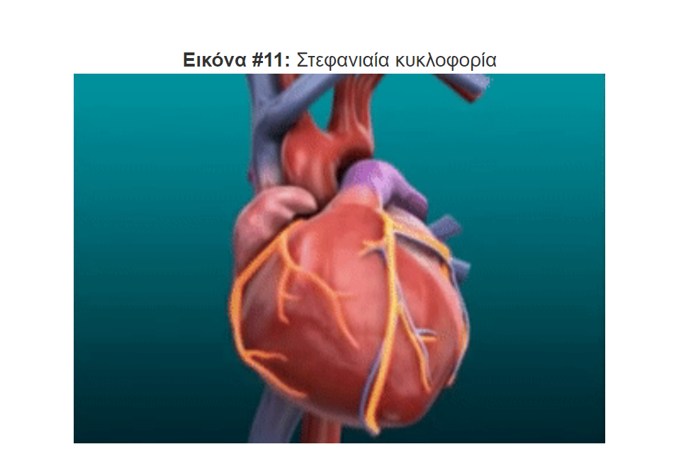
Η στεφανιαία κυκλοφορία του αίματος
https://biologyalyk.blogspot.com/2019/12/kef3.html

Slide 11
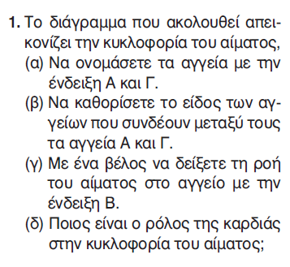
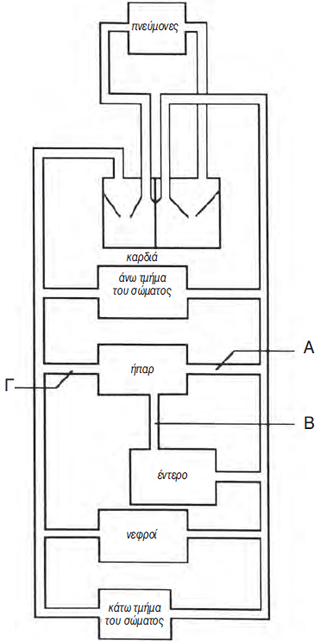
Ερωτήσεις σχολικού βιβλίου (σελ. 58)

Slide 12
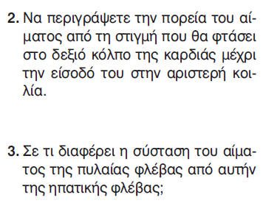
Ερωτήσεις σχολικού βιβλίου (σελ. 58)

Slide 13
Ερωτήσεις σχολικού βιβλίου (σελ. 58)

